Slide 1
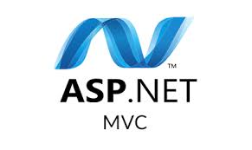
ASP.NET MVC
Meryovi De Dios

Slide 2

Qué es ASP.NET
ASP.NET es un marco de trabajo de Microsoft que permite desarrollar aplicaciones y servicios orientados hacia la Web.

Slide 3
Evolución
ASP Clásico: Lenguaje scripting para dinamizar páginas Web.
ASP.NET WebForms: Modelo de programación parecido a formularios de Windows. Compilado.
ASP.NET MVC: Cambio radical al modelo de desarrollo, más eficiente y “estándar”.
ASP.NET Core: Código abierto. Multi-plataforma. Tiene el mismo modelo de desarrollo que ASP.NET MVC.

Slide 4
OK… Y eso de MVC?
MVC es un patrón de arquitectura de software que se basa en el uso de tres grandes componentes:
(M)odelo: La estructura de datos. Ej.: Una tabla.
(V)ista: La presentación de los datos. Ej.: Una pantalla.
(C)ontrolador: Coordina el flujo y las reglas de negocio, manipula datos y presenta la vista.

Slide 5
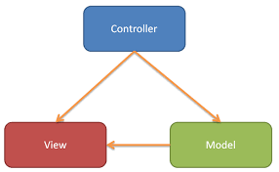

Slide 6
Otras tecnologías
HTML: Lenguaje de marcado utilizado para definir la estructura y contenido de una página o aplicación Web.
CSS: Se utiliza para definir el estilo o aspecto visual de una página o aplicación Web.
JavaScript: Lenguaje utilizado para desarrollo, por lo general “del lado del cliente”, que permite agregar dinamismo a una aplicación Web, a través de lo que se conoce como AJAX.

Slide 7
Qué más hay?
Twitter Bootstrap: Marco de trabajo CSS y HTML para maquetación y creación de interfaces de usuario (en este caso, las vistas).
jQuery: Librería JavaScript que facilita la manipulación e interacción de los elementos visuales de una aplicación Web, para agregar dinamismo.

Slide 8
Qué haremos?
Desarrollaremos una aplicación Web en ASP.NET MVC.
Crearemos la base de datos y los modelos.
Controles y Vistas utilizando generación automática (Scaffolding) y manual.
Aplicaremos estilos visuales personalizados, por medio de temas de Bootstrap.
Utilizaremos AJAX básico para agregar dinamismo.

Slide 9

Para referencia
El código estará disponible en Github: https://github.com/Meryovi/MVC-201809

Slide 10

Manos a la obra

